Slide 1
PRICIPIOS DE CIRUGÍA COLÓNICA
1° PARTE
Dr. Rodrigo García

Slide 2
DE QUE VAMOS A HABLAR?
SITUACIÓN ANATÓMICA DENTRO DEL ABDOMEN – VENTAJAS Y DESVENTAJAS
DESARROLLO EMBRIOLÓGICO DEL TUBO GASTROINTESTINAL – SIRVE CONOCERLO?
SECTORES COLÓNICOS – TIPS – ZONAS CRÍTICAS DE IRRIGACIÓN
MEDIOS DE FIJACIÓN
IRRIGACIÓN NORMAL – CLAVE DE RESECCIONES
DISPOSICIÓN GANGLIONAR
COLECTOMÍA DERECHA
TÉCNICA QUIRURGICA
QUE AMPLIAMOS CUANDO AMPLIAMOS?
TIPOS DE ANASTOMOSIS

Slide 3
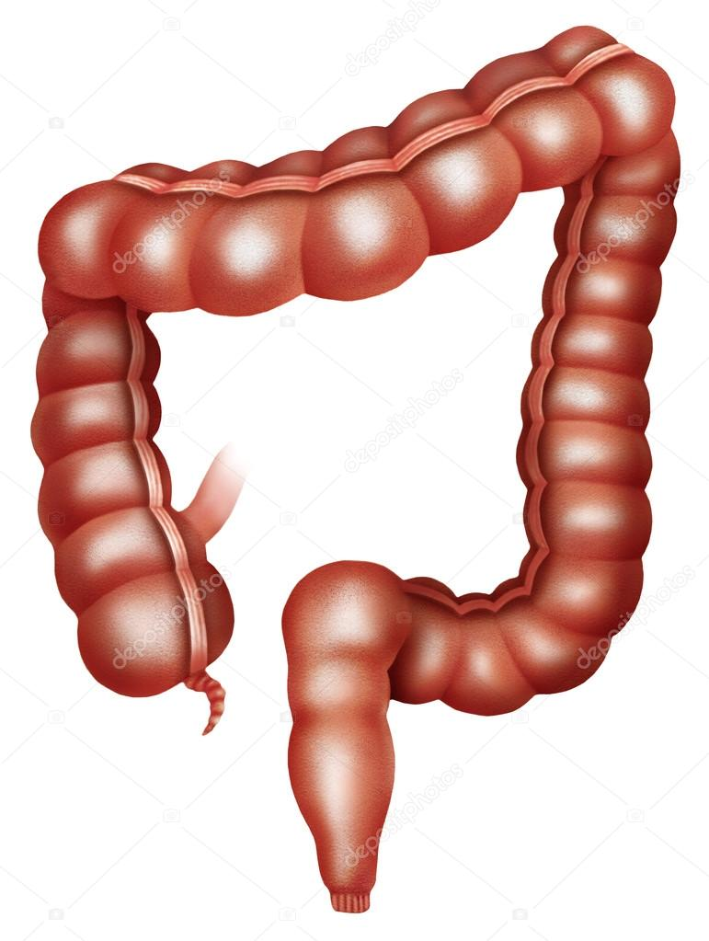
SITUACIÓN DENTRO DEL ABDOMEN
OCUPA TODOS LOS CUADRANTES DE LA CAVIDAD ABDOMINOPELVIANA
ES UN ORGANO EN SU MAYORÍA PERIFÉRICO
POR TANTO, SU FLUJO LINFÁTICO ES CENTRÍPETO
FLUJO LINFÁTICO CENTRÍFUGO

Slide 4
EMBRIOLOGÍA

Slide 5
Rotación en sentido antihorario

Slide 6
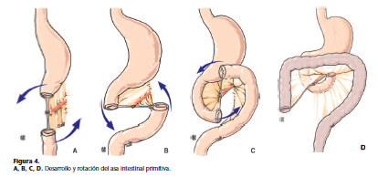
La curvatura mayor del estómago gira hacia la izquierda
Mientras el intestino realiza una rotación de 280° en sentido antihorario

Slide 7
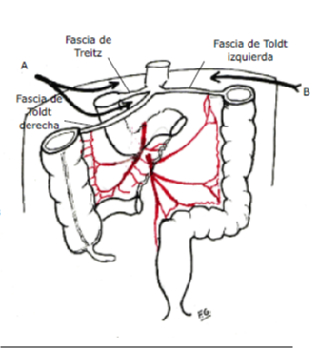

Slide 8
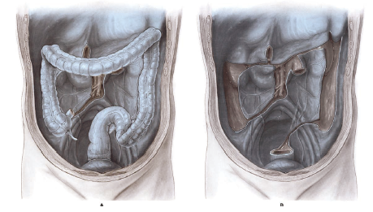

Slide 9
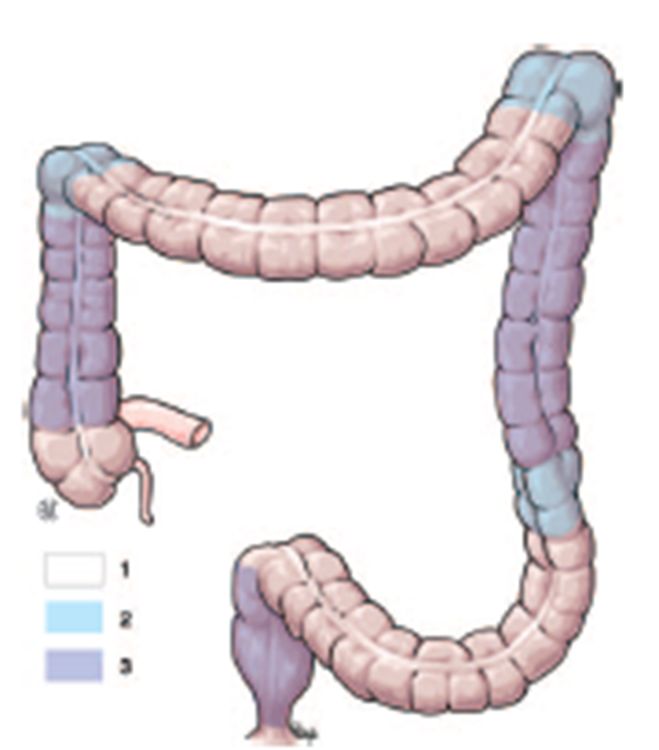
1- MÓVIL
2- SUJETO
3- FIJO

Slide 10
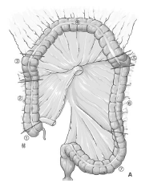
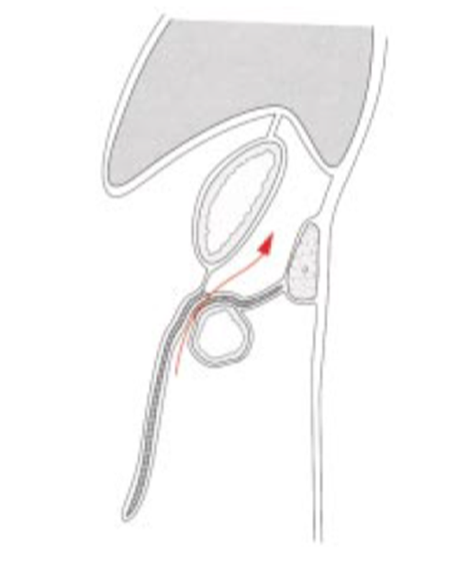

Slide 11
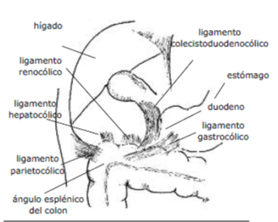
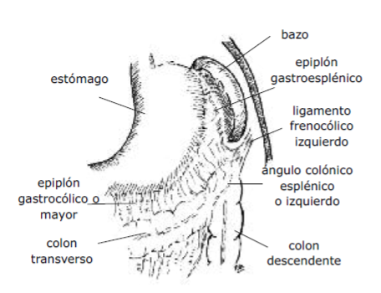

Slide 12
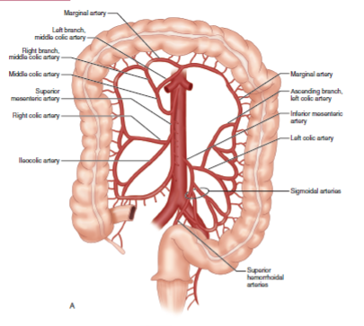
Zonas Críticas de Sudeck

Slide 13
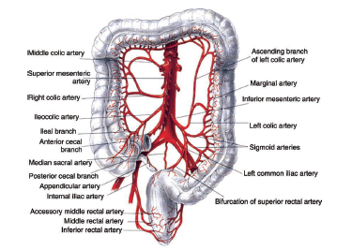

Slide 14
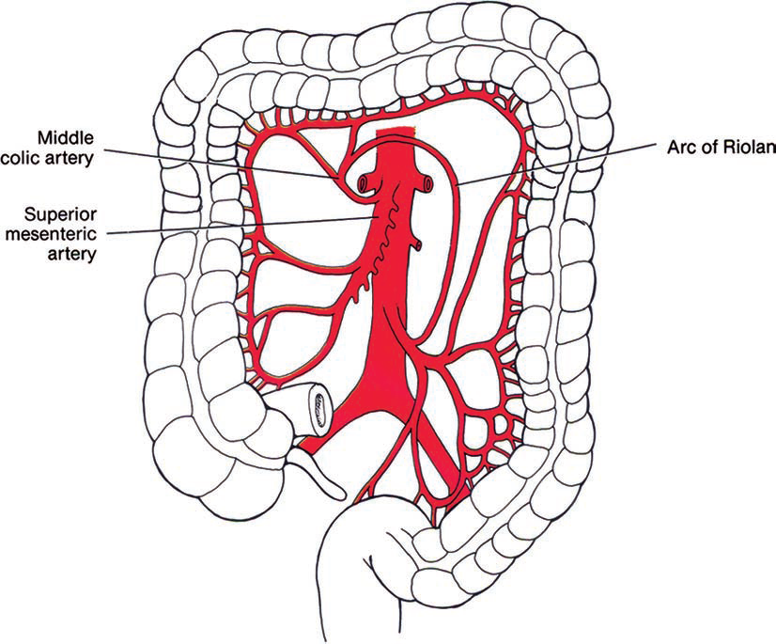
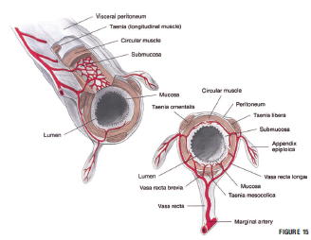

Slide 15
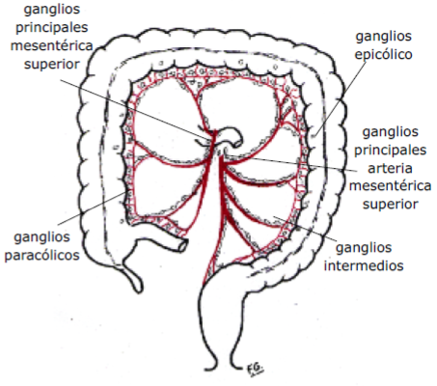

Slide 16
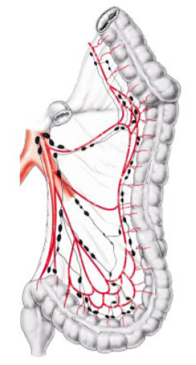
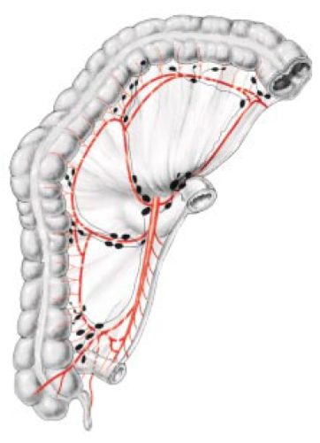

Slide 17
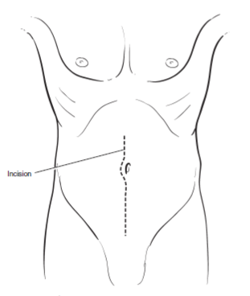
HEMICOLECTOMIA DERECHA
1° Tiempo Quirúrgico: Abordaje
Incisión mediana supra-infraumbilical
Progresión por planos hasta aponeurosis
Confección de 2° campo quirúrgico
Apertura de cavidad
Semiología intraoperatoria
Colocación en ligero Trendelemburg y lateralización a la izquierda
Empaquetado de asas de intestino delgado y epiplon mayor con compresa húmeda y tibia desplazándolo hacia la fosa esplénica
Colocación de separador autoestático

Slide 18
2° Tiempo Quirúrgico: Movilización (lateral – medial)
Tracción del Ciego y Colon Ascendente con la finalidad de exponer la línea blanca de Toldt.
Disección del plano avascular que separa la fascia de Toldt.
Identificación de ureter y vasos gonadales derechos

Slide 19
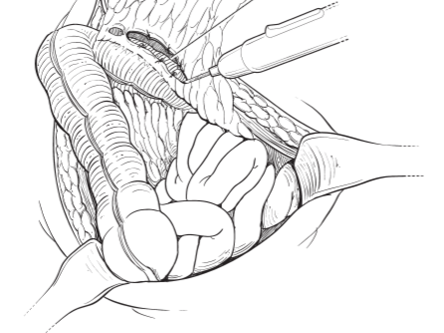
Descenso del ángulo hepático liberando los ligamentos hépato y colecisto colónicos
Sección de Epiplon Mayor
Identificación de marco duodenopancreático

Slide 20
3° Tiempo Quirúrgico: Control vascular
Identificación del Tronco Venoso de Henle
Ligadura y sección de Arteria Ileobicecoapendiculocólica

Slide 21
4° Tiempo Quirúrgico: Exéresis

Slide 22
5° Tiempo Quirúrgico: Anastomosis
Termino-terminal con material reabsorbible a puntos separados extramucosos

Slide 23
Anastomosis mecánica latero-lateral

Slide 24
6° Tiempo Quirúrgico: Cierre de la brecha mesocolónica
Control de hemostasia y oblitos
Drenaje al Fondo de Saco de Douglas
Cierre por planos

Slide 25
gracias

